Slide 1
ГОРОДЕТСКАЯ РОСПИСЬ этапы выполнения росписи цветов и листьев
программа по «Изобразительному искусству» под редакцией
Б. М. Неменского
для 5 класса
© Лупинос Юлия Владимировна,
учитель ИЗО, ГБОУ СОШ № 425, г. Москва

Slide 2
Городетская роспись - художественный народный промысел возникший около Нижнего Новгорода в городе Городец. Роспись на деревянных предметах быта отличается пышностью, содержательностью, богатством красок и символичностью элементов.
В основном изображаются жанровые сцены, повествующие о быте крестьянства, купечества, демонстрирующим пышный парад костюмов.
Растительные элементы городецкой росписи - городецкие цветы, которые обладают разнообразием форм и красок. Популярны бутоны, розаны, ромашки, купавки, розы. Листья в узорах изображаются группами от двух до трех или пяти листьев.

Slide 3
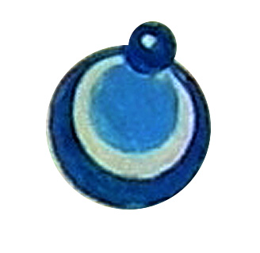
ГОРОДЕЦКИЕ ЦВЕТЫ

Slide 4
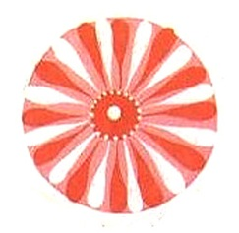
ЭТАПЫ ВЫПОЛНЕНИЯ РОМАШКИ
1 этап
ПОДМАЛЁВОК
используемый цвет:
синий+белый
Разбелённым цветом с помощью беличьей кисточки №6 закрасить окружность

Slide 5
ЭТАПЫ ВЫПОЛНЕНИЯ РОМАШКИ
2 этап
ОТТЕНЁВКА
используемые цвета:
синий
Синим цветом с помощью беличьей кисточки №3-4 выполнить элементы - капельки

Slide 6
ЭТАПЫ ВЫПОЛНЕНИЯ РОМАШКИ
3 этап
РАЗЖИВКА
используемый цвет:
чёрный
Чёрным цветом с помощью беличьей кисточки №1-2 выполнить элементы росписи - капельки

Slide 7
ЭТАПЫ ВЫПОЛНЕНИЯ РОМАШКИ
4 этап
ОЖИВКА
используемый цвет:
белый
Белым цветом выполнить дополнительные элементы декора

Slide 8
ЭТАПЫ ВЫПОЛНЕНИЯ КУПАВКИ
1 этап
ПОДМАЛЁВОК
используемый цвет:
красный+белый
жёлтый+белый
оранжевый+белый
Разбелённым цветом с помощью беличьей кисточки №6 закрасить окружность

Slide 9
ЭТАПЫ ВЫПОЛНЕНИЯ КУПАВКИ
2 этап
ОТТЕНЁВКА
используемый цвет:
красный
(оранжевый,
жёлтый)
Красным цветом с помощью беличьей кисточки №3 выполнить элементы росписи

Slide 10
ЭТАПЫ ВЫПОЛНЕНИЯ КУПАВКИ
2 этап
ОТТЕНЁВКА
используемый цвет:
красный
(оранжевый,
жёлтый)
Красным цветом с помощью беличьей кисточки №3 выполнить элементы росписи

Slide 11
ЭТАПЫ ВЫПОЛНЕНИЯ КУПАВКИ
3 этап
РАЗЖИВКА
используемый цвет:
чёрный
Чёрным цветом с помощью беличьей кисточки №1-2 выполнить элементы росписи

Slide 12
ЭТАПЫ ВЫПОЛНЕНИЯ КУПАВКИ
4 этап
ОЖИВКА
используемый цвет:
белый
Белым цветом с помощью беличьей кисточки №1-2 выполнить элементы росписи

Slide 13
ЭТАПЫ ВЫПОЛНЕНИЯ ЛИСТЬЕВ
1 этап
ПОДМАЛЁВОК
используемый цвет:
зелёный
Зелёным цветом с помощью беличьей кисточки №3-4 выполнить заливку контура

Slide 14
ЭТАПЫ ВЫПОЛНЕНИЯ ЛИСТЬЕВ
2 этап
ОТТЕНЁВКА
используемый цвет:
чёрный
Чёрным цветом с помощью беличьей кисточки №1-2 выполнить элементы росписи

Slide 15
ЭТАПЫ ВЫПОЛНЕНИЯ ЛИСТЬЕВ
3 этап
ОЖИВКА
используемый цвет:
белый
Белым цветом с помощью беличьей кисточки №1-2 выполнить элементы росписи

Slide 16
Информационные источники:
Слайд 2. http://www.stfond.ru/articles.htm?id=10244
Слайд 3. http://gorrospis.ru/about/news/posle_dolgogo_pereryva_v_seti_snova_pojavilsja_ofitsialnyj_sajt_zao_fabrika_gorodetskaja_rospis.html
Слайд 4-16. Рисунки Лупинос Ю. В. из личного архива

